Slide 1

La dinámica de los modelos mentales
Nuestros modelos mentales son representaciones internas de cómo funciona el mundo. Estos modelos evolucionan constantemente a medida que adquirimos nuevas experiencias y conocimientos, modelando así nuestra percepción de la realidad.

Slide 2

Definición de modelos mentales
Representaciones Internas
Procesos Cognitivos
Los modelos mentales son representaciones simplificadas que nos ayudan a comprender y predecir el mundo que nos rodea.
Estos modelos influyen en cómo percibimos, interpretamos y respondemos a la información que recibimos.
Toma de Decisiones
Adaptación al Cambio
Nuestros modelos mentales guían la forma en que tomamos decisiones y resolvemos problemas.
A medida que evolucionan nuestros modelos mentales, también cambia nuestra forma de entender y relacionarnos con el mundo.

Slide 3
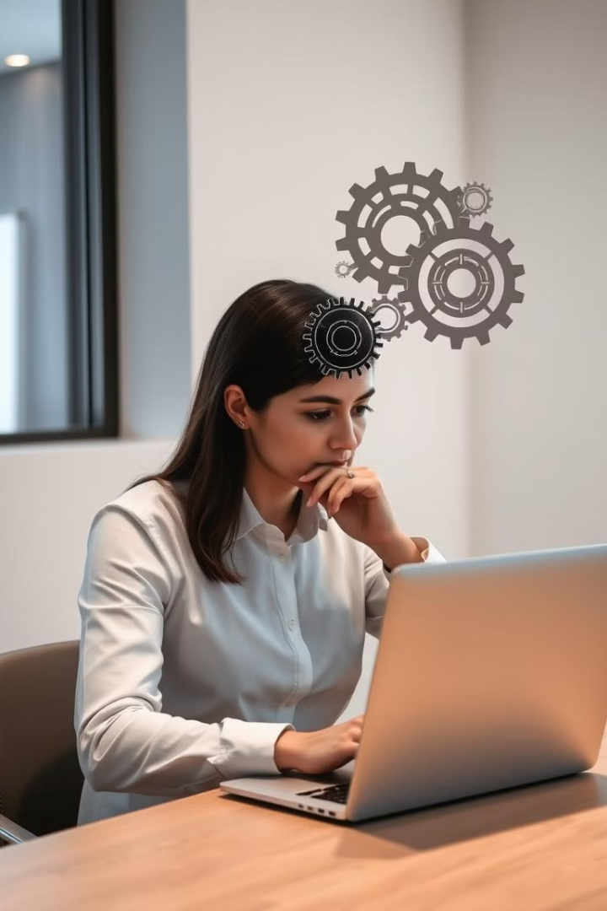
Cómo se forman y evolucionan
1
Experiencias Personales
Nuestros modelos mentales se construyen a partir de nuestras propias experiencias, observaciones y aprendizaje.
2
Interacción Social
Interactuar con otros y compartir perspectivas nos ayuda a refinar y expandir nuestros modelos mentales.
3
Cambio y Adaptación
A medida que enfrentamos nuevos desafíos y recibimos nueva información, nuestros modelos mentales se ajustan y evolucionan.

Slide 4
Impacto de los modelos mentales en el comportamiento
Toma de Decisiones
Percepción de la Realidad
Respuestas Emocionales
Nuestros modelos mentales determinan cómo interpretamos la información y las opciones disponibles, lo que influye en nuestras decisiones.
Los modelos mentales filtran nuestra percepción de la realidad, lo que puede llevar a sesgos y distorsiones.
Nuestras respuestas emocionales también se ven afectadas por los modelos mentales que hemos desarrollado.

Slide 5





Estrategias para mejorar nuestros modelos mentales
Aprendizaje Continuo
Autoconciencia
Mantener una mentalidad de crecimiento y estar abierto a nuevas ideas y perspectivas.
Examinar nuestros propios pensamientos y sesgos para identificar y desafiar nuestros modelos mentales.
Diversidad de Perspectivas
Retroalimentación
Buscar y considerar opiniones diferentes a la nuestra para ampliar nuestra comprensión.
Solicitar y estar abierto a recibir comentarios de otros que puedan desafiar nuestros modelos mentales.

